Slide 1
Ejercicios hoy 1/5/2021

Slide 2
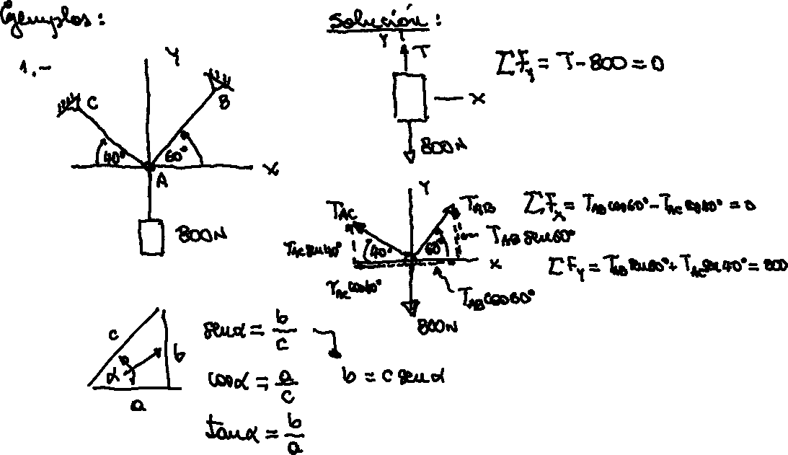

Slide 3
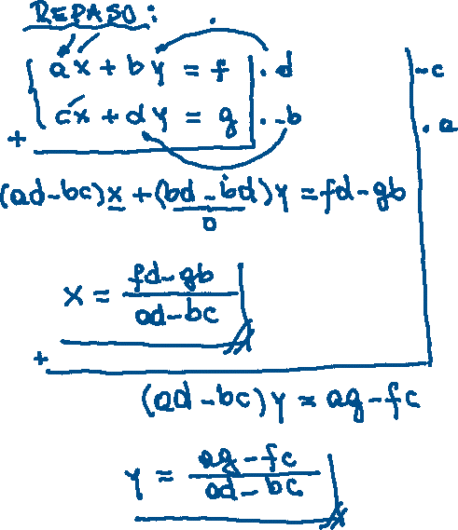

Slide 4
